Slide 1


BÀI 2: NHỮNG MÁY TÍNH THÔNG DỤNG

Slide 2

Mục tiêu bài học
Biết được những máy tính thông dụng và các thành phần cơ bản của chúng.
Biết được sự khác nhau giữa những máy tính thông dụng.

Slide 3

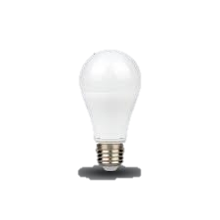
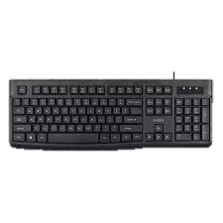
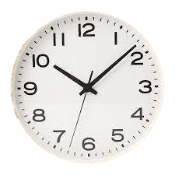
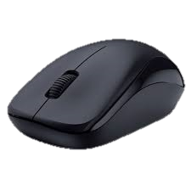
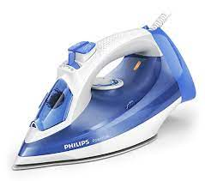
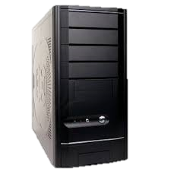
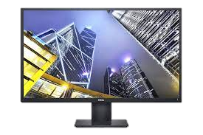
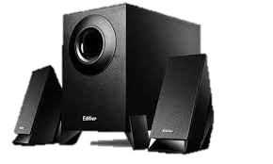
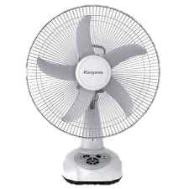
Khởi động
Em hãy nối các thiết bị dưới đây để ghép thành một máy tính?
1
2
3
4
5
6
7
8
9

Slide 4

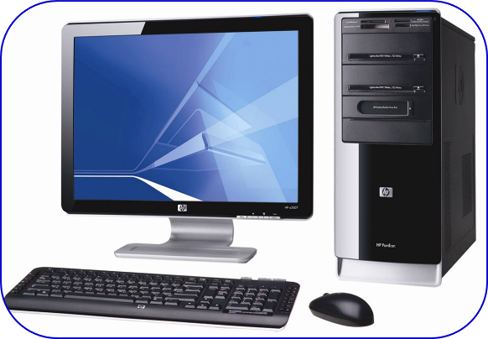
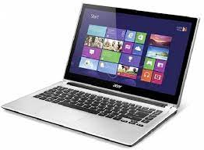
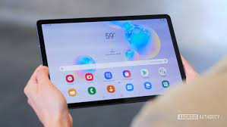
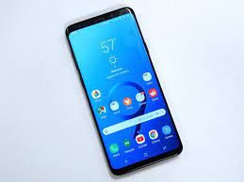
1. Những máy tính thông dụng
Tớ là máy tính để bàn, là thành viên đầu tiên trong gia đình máy tính.
Tớ là máy tính xách tay, là thành viên thứ hai trong gia đình máy tính.
Tớ là thành viên thứ ba trong gia đình máy tính. Mọi người gọi tớ làm máy tính bảng. Bạn có thấy tớ khác với các anh chị của mình không?
Tớ điện thoại thông minh, em út trong gia đình máy tính. Bạn có ngạc nhiên khi tớ được coi là thành viên trong gia đình máy tính không?

Slide 5

2. Các thành phần cơ bản của từng loại máy tính
Máy tính để bàn gồm có 4 bộ phận tách rời
Máy tính xách tay có chuột và bàn phím gắn liền vào máy tính.
Máy tính bảng và điện thoại thông minh có sử dụng màn hình cảm ứng thực hiện chức năng của chuột và bàn phím, được sử dụng để đưa thông tin vào.

Slide 6

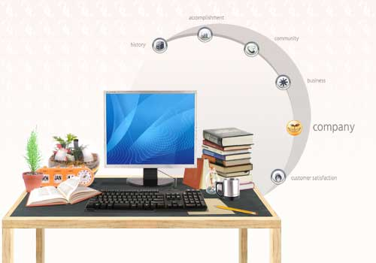

TRÒ CHƠI
“ Chỉ nhanh đoán tài”

Slide 7
Các loại máy tính thông dụng
Hình 1:
Điện thoại thông minh
Hình 2:
Máy tính để bàn
Hình 3:
Máy tính bảng
Hình 4:
Máy tính xách tay

Slide 8
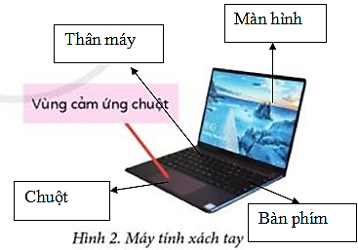
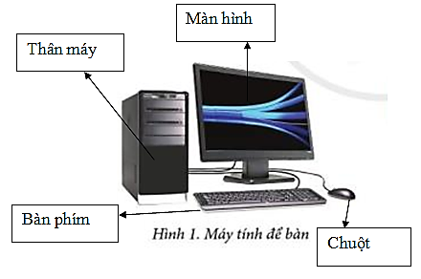
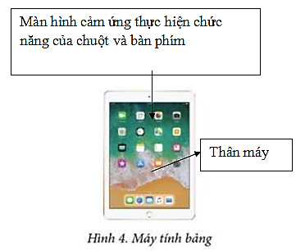
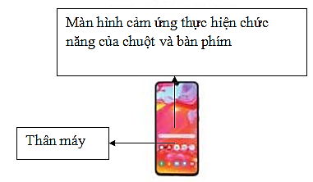
Trả lời:
Trả lời:
Hình 3: Máy tính bảng
Hình 4: Điện thoại thông minh

Slide 9
TRÒ CHƠI
“ AI NHANH AI ĐÚNG”

Slide 10



Câu 1: Máy tính để bàn có 4 thành phần cơ bản gắn liền với nhau?
A
Đúng
B
Sai

Slide 11
Câu 2: Máy tính xách tay có bàn phím, chuột cùng gắn trên thân máy, còn màn hình đóng, mở được.
A
Sai
B
Đúng

Slide 12
Câu 3: Máy tính bảng có 4 thành phần cơ bản rời nhau.
A
B
Đúng
Sai

Slide 13
Câu 4: Điện thoại thông minh giống máy tính bảng nhưng kích thước lớn hơn?
A
B
Đúng
Sai

Slide 14

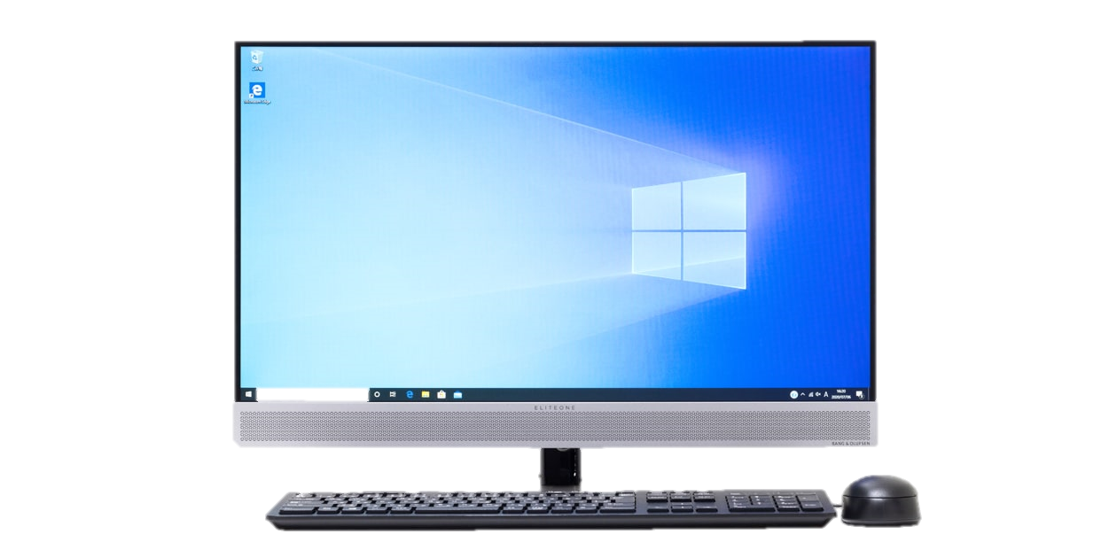

Vận dụng
Một máy tính để bàn All in one ( nghĩa là tất cả trong một)
Nhỏ gọn hơn, thân máy tính được tích hợp vào màn hình.

Slide 15

Chúc các em chăm ngoan học giỏi

